Slide 1
动 物 笑 谈

Slide 2
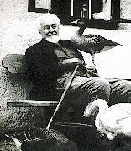
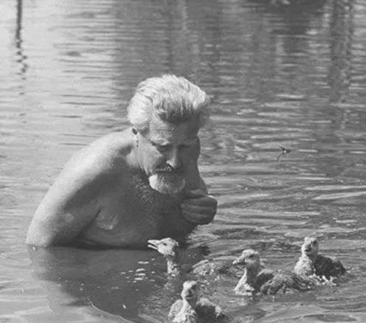
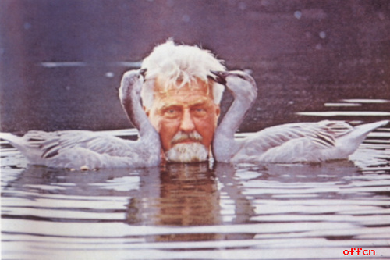
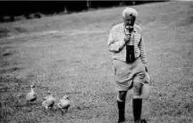
情境导入
PPT模板：www.1ppt.com/moban/ PPT素材：www.1ppt.com/sucai/
PPT背景：www.1ppt.com/beijing/ PPT图表：www.1ppt.com/tubiao/
PPT下载：www.1ppt.com/xiazai/ PPT教程： www.1ppt.com/powerpoint/
资料下载：www.1ppt.com/ziliao/ 范文下载：www.1ppt.com/fanwen/
试卷下载：www.1ppt.com/shiti/ 教案下载：www.1ppt.com/jiaoan/
PPT论坛：www.1ppt.cn PPT课件：www.1ppt.com/kejian/
语文课件：www.1ppt.com/kejian/yuwen/ 数学课件：www.1ppt.com/kejian/shuxue/
英语课件：www.1ppt.com/kejian/yingyu/ 美术课件：www.1ppt.com/kejian/meishu/
科学课件：www.1ppt.com/kejian/kexue/ 物理课件：www.1ppt.com/kejian/wuli/
化学课件：www.1ppt.com/kejian/huaxue/ 生物课件：www.1ppt.com/kejian/shengwu/
地理课件：www.1ppt.com/kejian/dili/ 历史课件：www.1ppt.com/kejian/lishi/

Slide 3
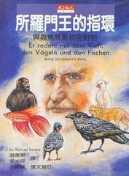
据传，所罗门王能够和鸟兽虫鱼交谈，因为他有一枚魔戒。但是本文的作者不需要借助魔戒的帮助，《所罗门王的指环》是劳伦兹专门为一般读者和大众介绍动物行为的第一本通俗自然科学著作。活生生的生命完全无须借助魔法，便能对我们述说
至美至真的故事。大自然的真实面貌，比
起诗人所能描摹的境界，更要美上千百倍。
请看不戴魔戒的劳伦兹，是如何与鸟兽
虫鱼亲密对话的。

Slide 4
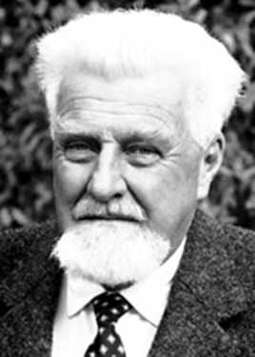
作者简介
【康拉德·劳伦兹】(1903—1989)，奥
地利动物行为学家、动物心理学家、鸟类学
家、科普作家，是世界动物行为学研究的开
山鼻祖，1973年由于对动物行为学研究方面开拓性的
成就而获诺贝尔奖。除了在学术上的成就之外，劳伦
兹最为人所称道的，是他在动物行为方面的通俗写作，
著有《所罗门王的指环》等。代表作有《所罗门王的
指环》《攻击的秘密》《雁语者》《狗的家世》等。

Slide 5
文本知识
科普作品是一种以向大众普及科学知识为主要目的的作品。“科普”一词意为科学普及。科普作品传统上以文字或图画作为基本载体。不过随着媒体技术的发展，科普作品也常常以视频媒体等其他形式出现。

Slide 6
识文辩词
◆生难字
bǔ
chēn
fú
qiè
shè
哺乳 嗔怪 小凫 羞怯 麝香
驯养 匍匐 蹒跚 鹳 鹦鹉
禁锢 俯冲 虐待 障碍 余晖
模样 嚎声 收敛 咒骂 蹿
怪诞不经 大相径庭 神采奕奕
xùn
pú fú
pán shān
ɡuàn
yīng wǔ
jìn gù
fǔ
nüè
ài
huī
mú
háo
liǎn
zhòu
cuān
dàn
jìng tíng
yì

Slide 7
◆多音字
（ ）差事
（ ）阴差阳错
（ ）差不多
（ ）蛋壳（ ）金蝉脱壳
chāi
ké
差
壳
chā
qiào
chà
（ ）冠军（ ）皇冠
ɡuàn
（ ）睡觉（ ）觉悟
冠
jiào
觉
ɡuān
jué

Slide 8
◆词语集注
【嗔怪】对人表示不满。【匍匐】以腹贴地前进。
【需索】索取，求取。【俯冲】(飞机等)以高速度向下飞。
【蹒跚】腿脚不灵便，走路缓慢、摇摆的样子。
【滑翔】物体不依靠动力，而利用空气的浮力和本身重力的相互作用在空中飘行。
【怪诞不经】离奇古怪，不合常理。
【大相径庭】形容彼此相差很远。
【神采奕奕】形容精神饱满，容光焕发。

Slide 9
文章感知
朗读课文，给文章分段，归纳段意。
第一部分（1）：总领全文，写“我”研究动物时出现的趣事，被人视为疯子。
第二部分（2～19）：具体记叙研究水鸭子与黄冠大鹦鹉的趣事。

Slide 10
第一部分：
“在研究高等动物的行为时，常常会发生一些趣事，不过逗笑的主角常常不是动物，而是观察者自己。”
本段开篇点题，总领下文。是本文的中心句。总括全文，表明文中逗笑的主角不是动物，而是观察者自己。“逗笑”是全文的文眼，后文即围绕“逗笑”讲述了两个“怪诞不经”的故事。

Slide 11
作者为什么要这样说？
“实在不能嗔怪有些外行人批评：研究动物行为的科学家实验的方法怪诞不经。”
引用外行人并无恶意的批评，总体说明在一般情况下研究动物行为的科学家实验方法往往“怪诞不经”的事实。语言风趣幽默，欲扬先抑，引出下文的一系列故事内容。

Slide 12
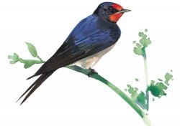
第二部分：
第一层（2～9）：写研究水鸭子的经历。
第二层（10～19）：写黄冠大鹦鹉可可的趣事。

Slide 13
1.为了“探求真理” ，“我”做有关水鸭子的实验时，干了哪些不同于常人的事？
（1）学母水鸭的叫声；
（2）和小鸭子一样匍匐在草中，蹲着走；
（3）不断续地叫唤；
（4）蹲在地上爬行，还不停地嘎嘎叫；
（5）屈着膝，弯着腰，低着头在草地上爬着，一
边不时回头偷看，一边大声地学着鸭子的叫声。

Slide 14
2、在水鸭子的实验中，你看到了怎样的逗笑的情景？
“一个有着一大把胡子的大男人，屈着膝，弯着腰，低着头在草地上爬着，一边不时回头偷看，一边大声地学着鸭子的叫声，而那些小鸭子却完全不露痕迹地藏在深深的草里。”

Slide 15
3、作者为什么要反复地写这个逗笑的情景呢？
(1)写出了不明原委的人容易把我的行为视为怪诞或发疯的原因。
(2)运用夸张的手法，写出作者的行为总是令人发笑，增强了文章幽默风趣的效果。
(3)反复做实验，可以看出“我”对科学工作的专注、忘我的精神和极高的专业素养。

Slide 16
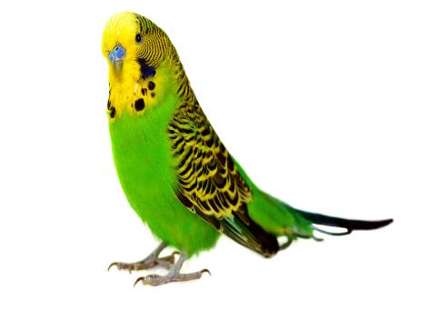
4、课文写了我和黄冠大鹦鹉“可可”有关的三件趣事。
（1）可可到处追寻“我”。
（2）可可的恶作剧。
（3）可可把线缠到树上。

Slide 17
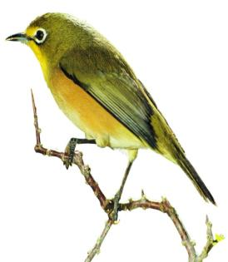
5、“我”和黄冠大鹦鹉可可之间的这三件趣事有什么表达效果。
第一件：可可到处追寻“我”。在艾顿堡车站，“我”对前来寻找“我”的鹦鹉可可大声喊叫；写出了可可因获得自由后变得活泼而神采奕奕，
并且对我恋恋不舍。

Slide 18
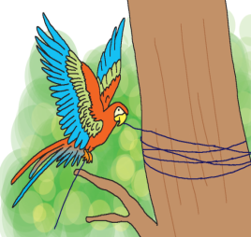
第二件：可可的恶作剧。鹦鹉可可把父亲身上的衣服扣子全咬下来；写出了可可的聪明，它知道如何来排这些扣子，更突出了可可与我们一家人的亲密。
第三件：鹦鹉可可把母亲的毛线缠绕在树上。 可可把线缠到树上，可见可可是多么的富
有想象力，它与我的母亲是多么的融洽。

Slide 19
6、可可由“我”养后有什么变化?从中你看出了什么?
从长期被禁锢所受的精神虐待中恢复过来；由不知道可以随意行动，想飞不敢飞，变得活泼而神采奕奕，对“我”不舍。从中可以看出“我”对它的关爱，反衬出它以前所受的精神虐待的严重。

Slide 20
7、第13段的心理描写有何作用? 我为什么会有这种矛盾心理?
第13段的心理描写，是“我”反复的思想斗争，活画出“我”看到可可后叫与不叫的矛盾心理。可可飞得高，肯不肯听话无从确定，因为鸟通常不喜欢直直地从上往下飞；如果可可不理“我”，“我”无法向旁人解释。

Slide 21
合作探究
1、为什么艾顿堡的居民都把“我”当疯子了？
因为“我”太专注于动物行为学研究工作，完全忘记了自己身处的环境，和动物俨然融为一体。而“我”在研究动物的过程中为了更好地得出实验结果，经常会做出一些在旁人看来十分怪诞的行为。因此艾顿堡的居民都把“我”当疯子，这也从侧面表现出“我”对科学研究的严谨、专注、忘我的态度。

Slide 22
2、作者和动物们建立了非常亲密的关系。这种亲密关系是如何建立的？试结合课文做具体说明。
“小凫一出壳，羽毛刚干，我就学着母水鸭的叫声，不停地唤着它们。果然，这一次这些小鸭子一点儿也不怕我，它们信任地望着我，挤成一堆，听任我用叫声把它们带走。”
“当我带着那群小鸭子在我们园里青青的草上又蹲又爬又叫地走着......”

Slide 23
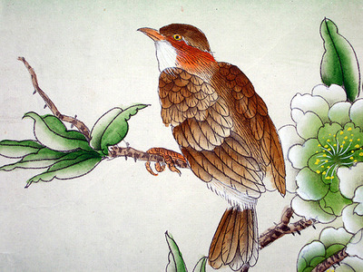
3、这篇文章采用第一人称叙事，有什么好处？
本文的内容是通过“我”传达给读者，表示文章中所写的都是叙述人的亲眼所见，
亲耳所闻，使读者得到一种亲切真实
的感觉。同时也拉近了与读者的距离，
调动读者的阅读兴趣。

Slide 24
4、在描绘动物时，作者使用了侧面衬托的手法，请列举一例进行分析。
“我跑到‘犯罪’现场一看，果然，可可不但把这位老教授身上的扣子全咬下来了，而且还整整齐齐地排在地上：袖子上的扣子作一堆，背心上的作一堆；另外，一丝不错地，裤子上的扣子也排作一堆。”
通过“我”的见闻，从侧面写出了“可可”的调皮、淘气。

Slide 25
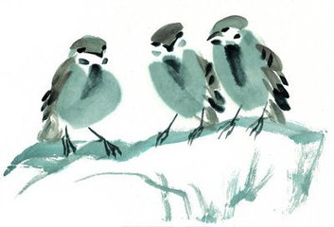
5、为了探求真理，作者不惜放下人类“高贵的身段”与动物打成一片，这表现了作者怎样的科学态度？
因为作者想解释存在自己心中已久的疑问，猜想和假设往往是科学研究的第一步，假设需要实验证明。表现了作者实事求是的科学精神。 以及热爱自己的事业并对此具有忘我的精神，献身精神，专注于科学研究。

Slide 26
6、浏览课文，从作者身上，我们学到了哪些与动物相处的方式？
示例一：亲近动物，才能取得动物的信任；
示例二：了解动物的习性，才能和动物和谐相处；
示例三：用童趣的眼光去看待动物，你会发现动物的美。

Slide 27
7、仔细阅读课文，谈谈你对作者所表达的思想感情的理解，作者的做法在今天来看有何现实意义？
这篇课文用幽默风趣的文字，讲述了有关动物的趣事、笑话，表达了作者对动物的热爱。在环境破坏，物种面临灭绝的今天，劳伦兹用行动告诉我们该怎样善待生命，做到人与自然和谐相处。

Slide 28
文段赏析
“如果不是因为我出了名的无害于人，大概老早就给关进疯人院了。”
语言诙谐幽默，
充满了调侃的意味。

Slide 29
“又一次我让农场里的一只胖大白鸭代孵，那些小家伙却高高兴兴地跟在她后面，好像她是它们真正的母亲似的。”
运用拟人修辞，生动形象地写出了小凫跟在大白鸭后面高兴的样子，憨态可掬。

Slide 30
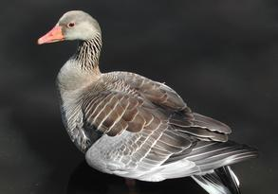
“果然，这一次这些小鸭子一点儿也不怕我，它们信任地望着我，挤成一堆，听任我用叫声把它们带走。”
使用拟人的修辞，赋予小鸭子以人的灵性，写出了它们可爱的情状。

Slide 31
“好像只要我不出声，它们就以为我死了，或者以为我不再爱它们了。这真是值得大哭特哭的理由呢！ ”
语言生动诙谐，让人忍俊不禁。作者用诙谐调侃的语气，写出了做水鸭子母亲的不易，流露出作者对生命的尊重和对动物的热爱。运用极度的夸张和反复手法，写出了作者的“异常”行为总是令人发笑。

Slide 32
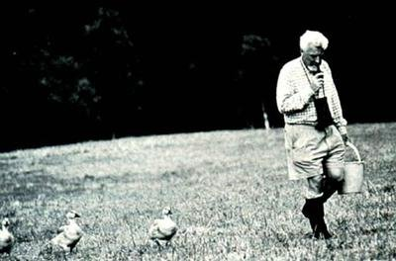
“一个有着一大把胡子的大男人，屈着膝，弯着腰，低着头在草地上爬着，一边不时回头偷看，一边大声地学着鸭子的叫声——至于那些小鸭子，那些叫人一看就明白原委的小鸭子，却完全不露痕迹地藏在深深的草里。”

Slide 33
“屈”“弯”“低”“爬”等动词描写出作者充当鸭妈妈时的情景、动作，写出其过程的艰辛，表现了作者宽厚仁慈和对动物的爱。
“回头偷看”“不露痕迹地藏”等描写令当时的情景更加惹人发笑，增加了语言的幽默感，体现出作者生动活泼、幽默诙谐的语言风格。
运用略带夸张的细节描写，点明了“艾顿堡的居民都把我当疯子”的原因。

Slide 34
“不过我到底还是叫了。我四周的人一个个都像生了根似的定在那里。”
“生了根似的”“定”写出了人们对“我”的行为的惊异，让人不禁一方面因“我”为动物着想、为科学献身的精神而肃然起敬，另一方面却又忍俊不禁。

Slide 35
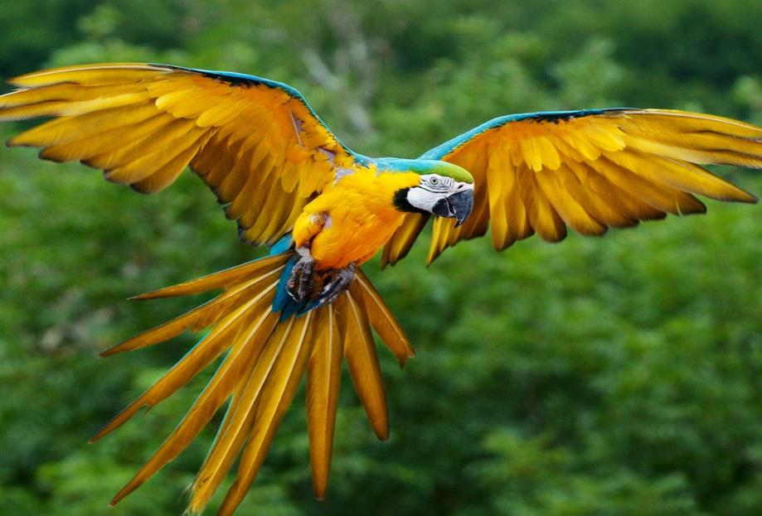
落日的余辉照在它巨大的翅膀底部，就像夜空因为星星而发光一般。
运用比喻的修辞方法，生动形象地写出了“可可”的美丽，渗透着作者对它的喜爱之情。

Slide 36
“一天又在他睡午觉的时候，我忽然听见他在阳台上像个大兵似的大声咒骂起来。我连忙赶去，只见这位老先 生弯着身子，蹒跚地走过来，两手紧紧地抓住裤腰。”
“大声咒骂”“弯”“蹒跚”“抓”等词语，写出了父亲对可可的恶作剧的愤怒之情和他的可笑之状。

Slide 37
“它总是一口咬住露在外面的活线头，很快地飞到空中，把一整团线都打开来，就像一个纸风筝拖着一条极长的尾巴。”
该句运用了比喻的修辞，作者把“可可”比作一个“纸风筝拖着一条极长的尾巴”，写出了鹦鹉可可的动作的轻盈敏捷。

Slide 38
课文小结
本文通过水鸭子实验和黄冠大鹦鹉的趣事这两件事，讲述了作者专注动物行为研究，为探求科学真理常常不顾自己的尊严与动物打成一片的故事，表现了作者作为科学家工作者忘我的工作精神和极高的专业素养。文章语文诙谐幽默，令人忍俊不禁。

Slide 39
板书设计
忘我的工作精神
极高的专业素养
研究动物行为的科学实验方法怪诞不经。
提出问题
细致观察
猜想假设
实验证明
实验结果
动
物
笑
谈
水鸭子
的实验
累人的差事
“我”暗自得意
人们-脸色煞白
善待生命
和谐相处
到处寻找“我”
恶作剧
玩毛线
亲密无间
“我”-学鹦鹉叫
人们-定在那里
“可可”的故事

Slide 40
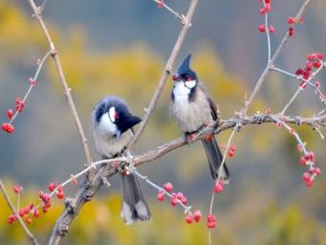
写作特色
1.视角独特，情趣十足。
本文以作者自己的观察来描写几种动物，并由此获得自我“可笑”的感受（而不是动物蠢笨可笑），这是十分独特的写作视角，充满对动物的喜爱和爱护之情。

Slide 41
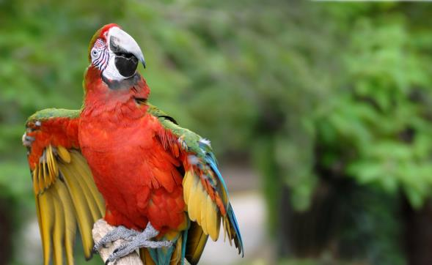
2.详略得当，描写手法多样。
本文通过回顾略写小凫的代孵经过和结果，详写自己动手做有关水鸭子的实验和自己养黄冠大鹦鹉“可可”的过程，详略处理得当，突出了重点对象。

Slide 42
拓展提升
动物的互帮互助
动物的互帮互助在同类中表现十分明显。大雁在飞行中拍动翅膀，为跟随其后的同伴创造有利的上升气流，这种团队合作的成果，使集体的飞行效率大大增加了。不管群体遭遇的情况是好是坏，同伴们总是会相互帮忙。

Slide 43
如果一只大雁生病或被猎人击伤，雁群中就会有两只大雁靠近这只遭遇困难的同伴，协助它降落在地面上，然后一直等到这只大雁能够重回群体或直至不幸死亡后，它们才会离开。其他动物也有这种行为，如瞎眼老鼠咬着明眼老鼠的尾巴行走；鸭子相互用喙梳理羽毛；受伤的小鹿被驮回同类的舍内养护等。

Slide 44
谢谢观看！

